Slide 1

Ako odhaliť násilie na dieťati a ako postupovať?
Mgr. Mariana Kováčová, PhD.

Slide 2
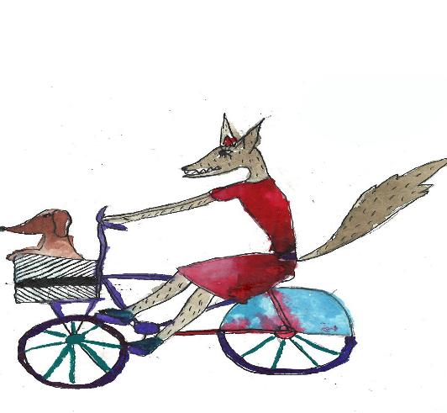
Kto som? Čo robím?
Ako môžem pomôcť/ podporiť?

Slide 3
Prečo je ťažké identifikovať ne(viditeľné) násilie na deťoch ?
Bariéry na našej strane
Nevieme? Nemôžeme? Nechceme?
Pozeráme sa na prípad násilia na dieťati, domáceho násilia očami dieťaťa?
Teória „ prehnaného trestu“/ príčina týrania je dieťa/ vyprovokovalo násilie – plačom, správaním – rodič iba stratil trpezlivosť...
Bariéry na strane systému
Nevie? Nechce? Nemôže?
Tendencia „naprávať – reformovať“
Bariéry na strane dieťaťa
Nevie? Nechce? Nemôže?

Slide 4
Bariéry na strane dieťaťa/ Prečo mlčia?
Posolstvo rozprávok
Pokiaľ je v rozprávke dieťa týrané, bité, ide o niekoho cudzieho, prípadne o nevlastného rodiča. Posolstvo, ktoré deti od malička dostávajú z rozprávok, že ublížiť im môže len niekto cudzí a že ak im ubližujú rodičia, tak iba pre ich dobro ( chudobní rodičia opúšťajú svoje deti v lese, lebo im nemajú dať čo jesť)..
Týrané deti sú silno citovo viazané k týrajúcim rodičom
Týrané deti popierajú, že im ubližuje blízka osoba – sú na ňu naviazané, lebo sú na nej závislé , aby im týrajúci rodič zabezpečil základné životné potreby
Týrané deti sú týrajúcemu rodičovi vďačné za svoj život – za akýkoľvek náznak láskavosti.
Týrané dieťa môže odmietať opustiť alebo rozbiť rodinu z lásky k netýrajúcemu rodičovi, súrodencom, či domácemu zvieratku

Slide 5
Bariéry na strane dieťaťa
Týrané deti sú emocionálne spútané zážitkami týrania.
Sú často ponechané na seba, aby si poradili s negatívnymi pocitmi voči sebe a paradoxne pozitívnymi citmi voči páchateľom.
Niektoré deti sú šťastné, že sa dostali preč so svojich domovov, iné akoby odmietali záchranu.
Týraným deťom, ktorým chýba pocit základnej dôvery trvá často dlhší čas , kým dokážu prijať myšlienku, že iní dospelí to s nimi môžu myslieť dobre.
Týrané dieťa dúfa, že prežije, ak bude láska týrajúceho rodiča silnejšia – teda ak nebude vyvolávať žiadne problémy.
Niektoré týrané deti veria, že prežijú, ak budú mať hodnotu pre rodičov.
Niektoré týrané deti prijímajú rolu obetného baránka či starostlivého rodiča.

Slide 6
Ako identifikovať, že môže dochádzať k násiliu na dieťati?
Poznať špecifické prejavy dieťaťa so sy CAN, CSA v súlade s vývinovými obdobiami dieťaťa.
Poznať riziká v kontexte sy CAN a CSA (na strane dieťaťa, na strane prostredia a rizikové situácie)
RAPID test ( TU v spolupráci s Centrom Slniečko,n.o.)
Screening špecifických znakov v kresbe sex. zneužívaných detí
Screening špecifických znakov v kresbe detí s podozrením na sy CAN
Hra, maľba, tvorivá činnosť, príbehy, bábky, hudba, vzťah......

Slide 7
Prejavy psychicky týraného dieťaťa
Príznaky, ktorým je potrebné venovať pozornosť:
oneskorený fyzický/psychický vývin vzhľadom k veku;
somatické problémy – bolesti brucha, pocit na zvracanie
náhle poruchy reči
nočné mory, zlé sny
neprimerané reakcie na bolesť
regresný návrat k pomočovaniu ( enuréza), pokakávaniu ( enkopréza)
plačlivosť, úzkostné stavy
nechutenstvo
prevaha negatívnych emócií (strach, bolesť, smútok, obavy, bezmocnosť)
úzkostné a depresívne stavy
výskyt sebapoškodzovania , pokusy o samovraždu
výskyt závislostí

Slide 8
Prejavy v správaní, ktorým je potrebné venovať pozornosť:
Nepokoj a napätie v správaní dieťaťa ;
nízke sebavedomie, neistota v kontakte s inými ;
dieťa žije vo vlastnom svete ;
problémy vo vytváraní priateľstiev v kolektíve ;
sebapoškodzovanie alebo zmrzačovanie;
neprimeraný strach z nových situácií ;
extrémne pasívne alebo agresívne správanie ;
dieťa má obavy z kontaktovania rodičov ;
neochota alebo neschopnosť zapojiť sa do hry;
výrazné zhoršenie prospechu, nezáujem o školu ;
neobľúbenosť v kolektíve detí ;

Slide 9
Prejavy v správaní - pokračovanie
nesústredenosť a slabá výdrž;
citová plochosť;
dieťa býva obeťou šikany, alebo naopak šikanuje;
nadmerný strach z možných omylov;
nadmerná podriadenosť voči ostatným, najmä dospelým – až lepkavosť;
nadmerná potreba uznania, pozornosti alebo citových prejavov;
neschopnosť vyrovnať sa s pochvalou;
záškoláctvo....

Slide 10
Riziká na strane dieťaťa, rodiča, prostredia a rizikové situácie :
Zdravotné znevýhodnenie dieťaťa
Dlhodobá neprítomnosť matky v rodine
Nevlastný rodič/ nevlastný súrodenec
Vysoká kritickosť rodiča voči dieťaťu
Rodič má nereálne očakávania od dieťaťa
Agresívne dominantný jeden z rodičov
Rodič sám bol v detstve obeťou násilia
Psychická porucha na strane rodiča
Závislosť rodiča ( látková, nelátková)
Rodina má nedostatok sociálnej podpory
Stresujúce situácie v rodine
Sociálne uzatvorená rodina
V rodine už bolo podozrenie na násilie

Slide 11
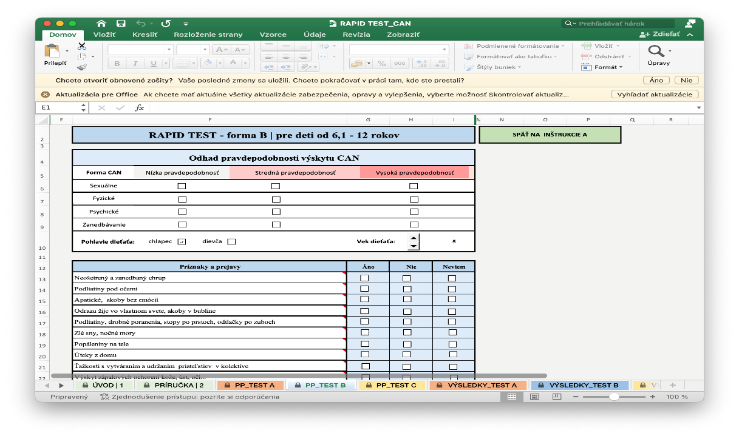

Slide 12
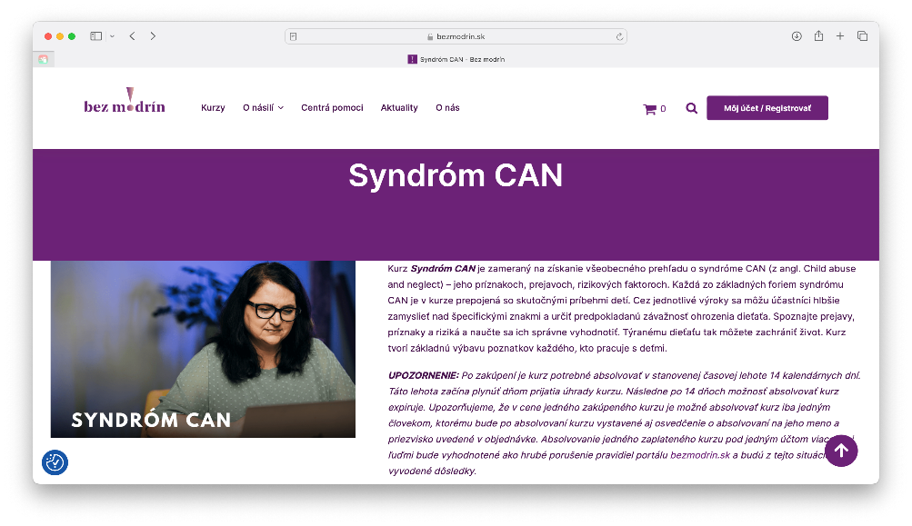
www.bezmodrin.sk

Slide 13
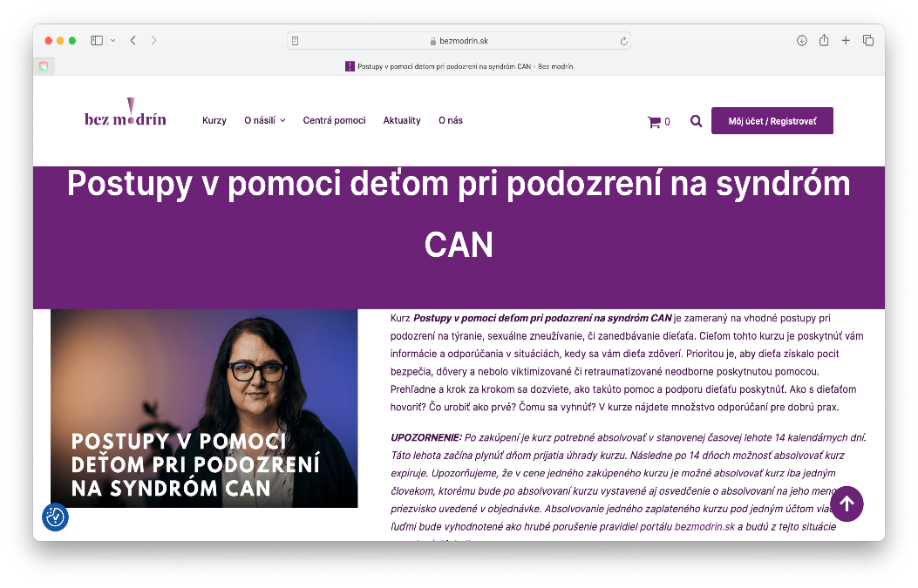

Slide 14
Ako postupovať?
Ako reagovať ak sa dieťa zdôverí?
Čomu sa vyvarovať?
Čo urobiť, aby som dieťaťu neublížil/a a druhotne ho neviktimizoval/a?

Slide 15
Tak ako na to?
Všímať si deti, fyzické a psychické zmeny, zmeny v správaní, brať do úvahy riziká ( na strane dieťaťa/rodiny/rizikové situácie)
Vytvoriť im bezpečný priestor
Hovoriť s deťmi v súlade s ich vývinovými štádiami, čo je OK a čo nie je OK ( napr. KOZMO a jeho dobrodužstvá)
Komunikovať s kolegami, odborným tímom o podozrení
Poznať postupy v inštitúcii, kde pracujem, ak mám podozrenie ( Dieťa nevypočúvam ale sprevádzam)
Čo urobiť, ak inštitúcia nereaguje? Nahlásiť či nenahlásiť?
Multidisciplinárna spolupráca/ Kde nahlásiť? A čo nahlásiť?
Ak chcem pomôcť, je dôležité sa postarať aj sám o seba.

Slide 16
Ako účinne chrániť deti pred násilím?
Prevencia ( primárna, sekundárna terciálna)
Informovanie ( detí, dospelých, zamestnancov, dobrovoľníkov)
Deti vedia čo je OK, dospelí vedia čo je OK , spoločnosť vie čo je OK
........................Tabuizácia nepomáha...
Eliminácia rizík ( safeguardingové opatrenia v každej organizácii, ktorá pracuje s deťmi – bezpečné prostredie, bezpeční dospelí jasné postupy na elimináciu násilia na deťoch a ich ochranu....)

Slide 17
Ďakujem za pozornosť..
Mgr. Mariana Kováčová, PhD. info@centrumslniecko.sk
www.centrumslniecko.sk
www.kozmove-dobrodruzstva.sk
www.bezmodrin.sk

